Slide 1
CHAPTER 07. 폼 태그 : 북마켓 도서 등록 페이지 만들기

Slide 2
폼 처리의 개요
form 태그
input 태그
select 태그
textarea 태그
폼 데이터 처리하기
[북마켓] 도서 등록 페이지 만들기

Slide 3
폼의 개념과 특징을 이해합니다.
폼 태그 구성 요소의 사용법을 익힙니다.
폼 데이터를 처리하는 방법을 이해합니다.
북마켓의 도서 등록 페이지를 만듭니다.

Slide 4
Section 01
폼 처리의 개요

Slide 5
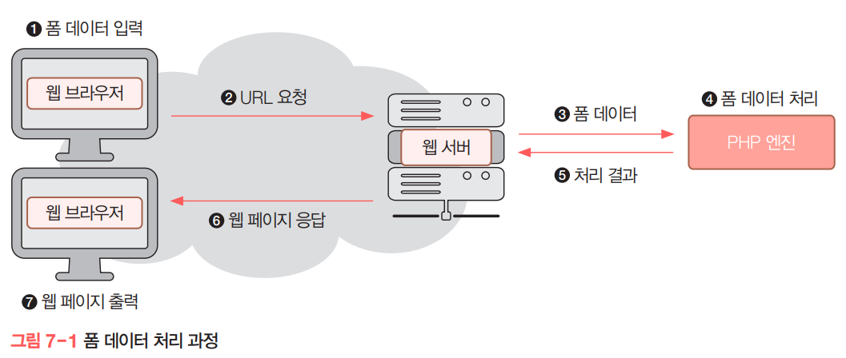
01. 폼 처리의 개요
폼(Form)
사용자가 웹 브라우저를 통해 입력한 모든 데이터를 웹 서버로 한 번에 전송하는 양식을 의미
폼 데이터 처리 과정

Slide 6
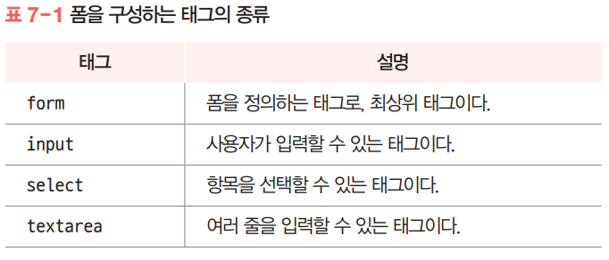
01. 폼 처리의 개요
폼 구성 태그

Slide 7
Section 02
form 태그

Slide 8
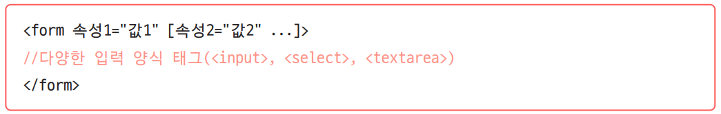
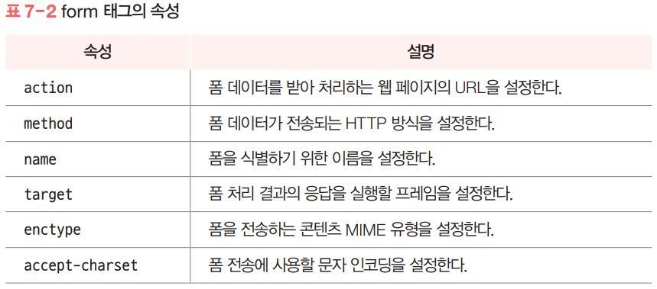
01. form 태그
form 태그
사용자가 다양한 정보를 입력하고 전달할 때 사용하는 태그

Slide 9
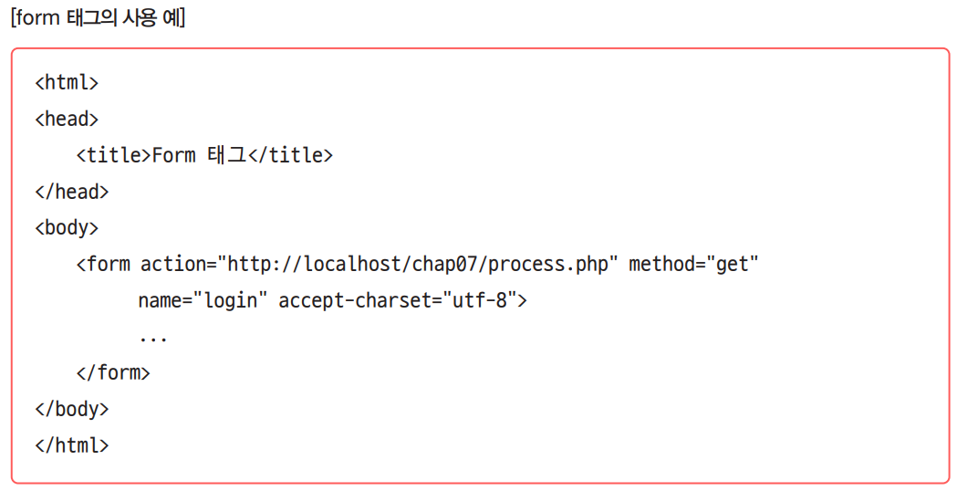
01. form 태그

Slide 10
Section 03
input 태그

Slide 11
01. input 태그
input 태그
사용자가 텍스트 입력이나 선택 등을 다양하게 할 수 있도록 공간을 만드는 태그

Slide 12
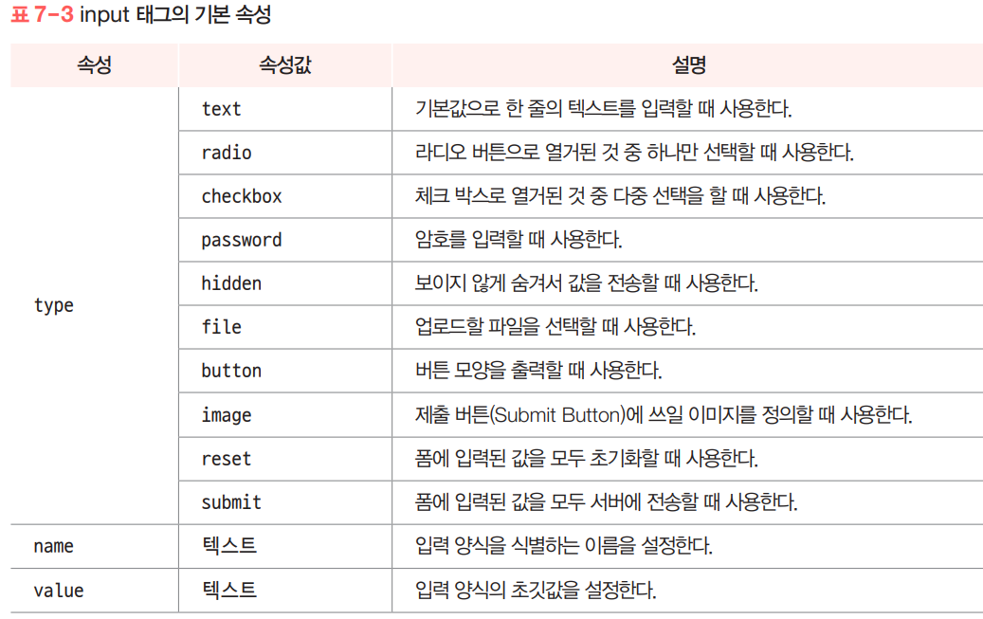
01. input 태그
input 태그의 속성

Slide 13
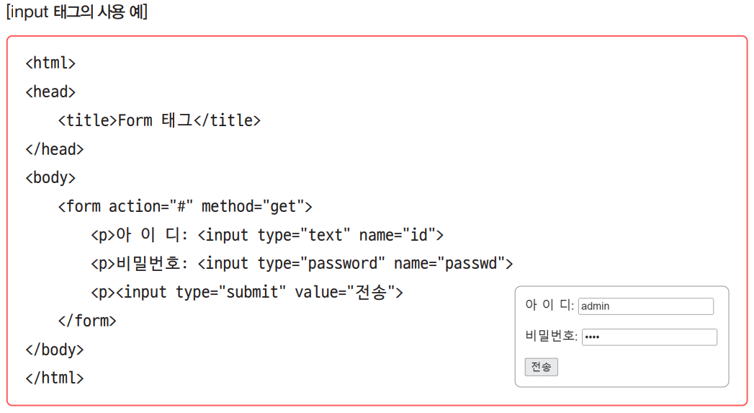
01. input 태그

Slide 14
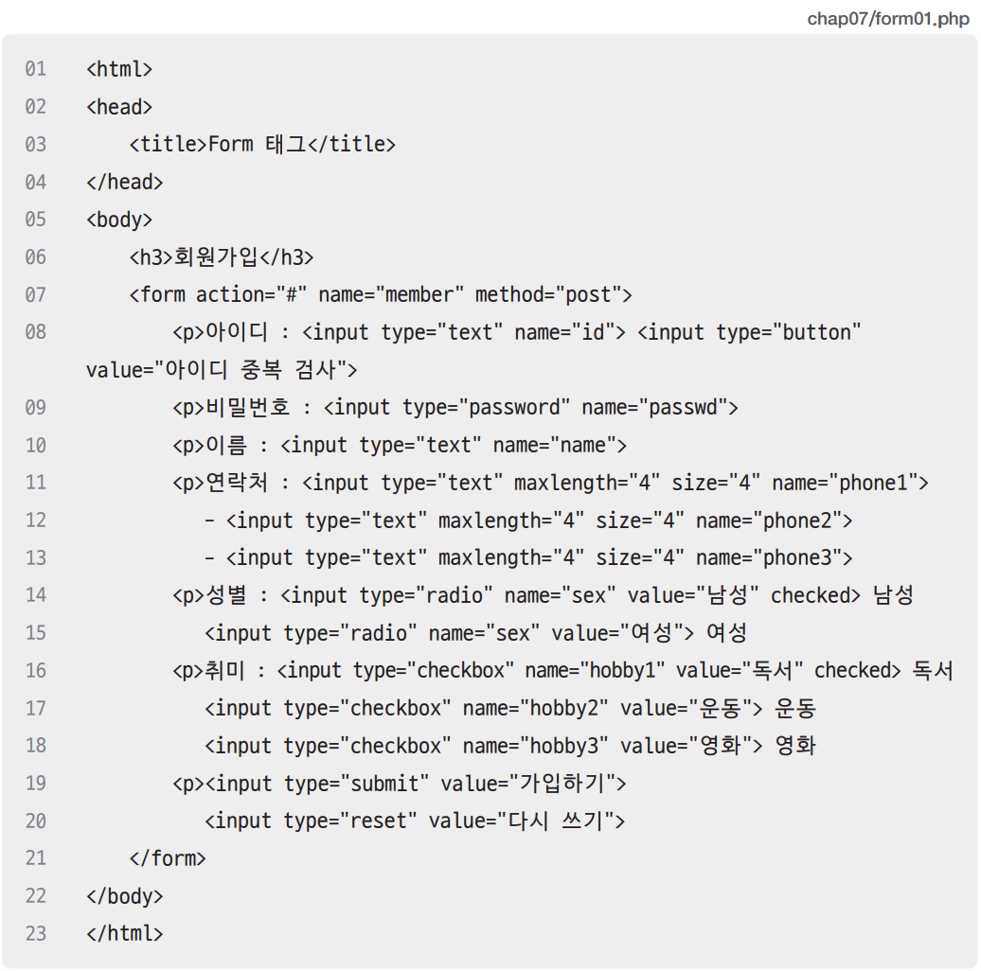
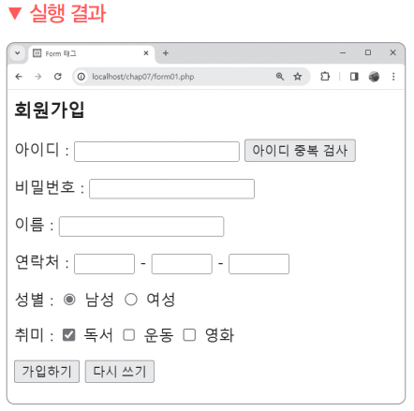
01. input 태그
예제 7-1
form 태그와 input 태그로 간단한 회원 가입 양식 만들기

Slide 15
Section 04
select 태그

Slide 16
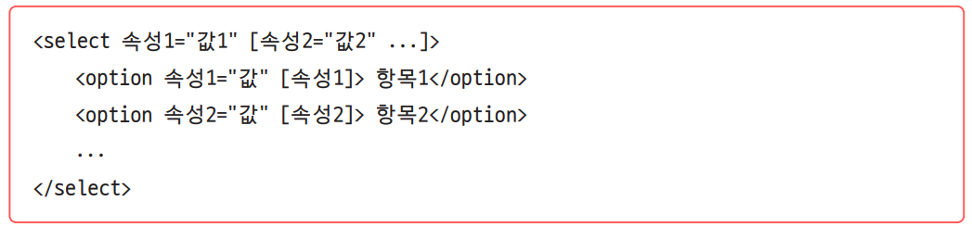
01. select 태그
select 태그
여러 개의 항목이 나타나는 목록 상자에서 항목을 선택하는 태그
리스트 박스에 여러 항목을 추가 삽입하기 위해 반드시 option 태그를 포함해야 함

Slide 17
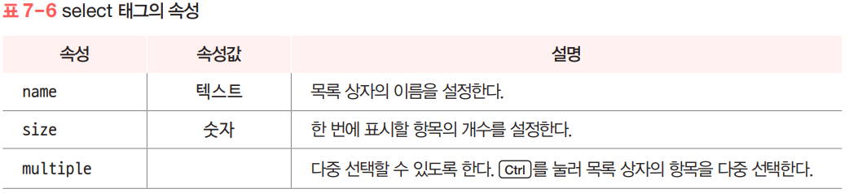
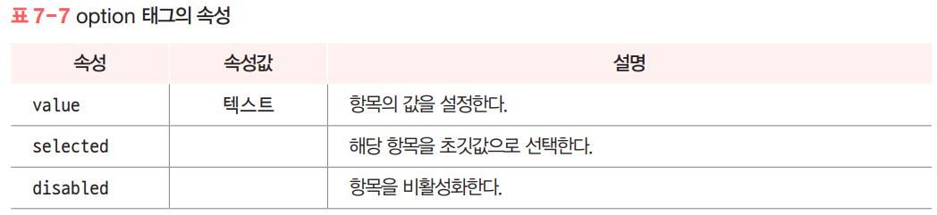
01. select 태그
select 태그

Slide 18
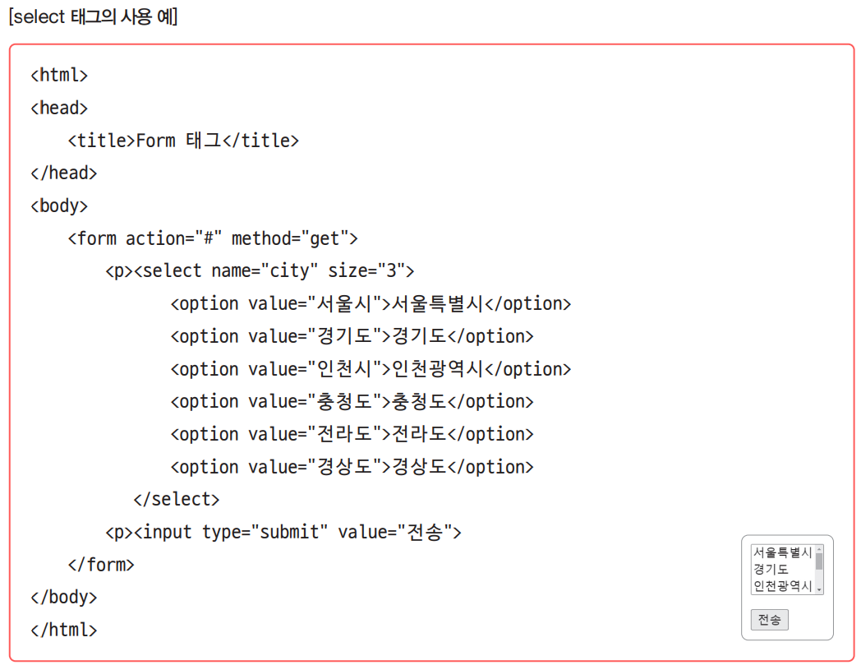
01. select 태그

Slide 19
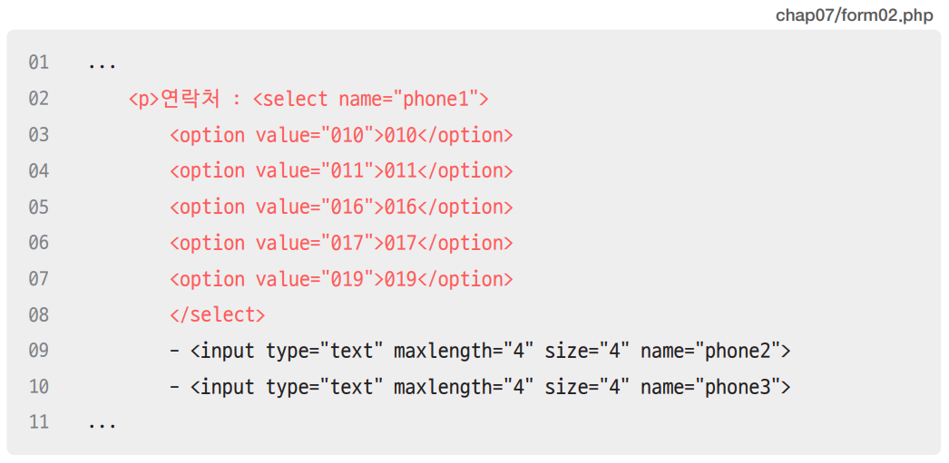
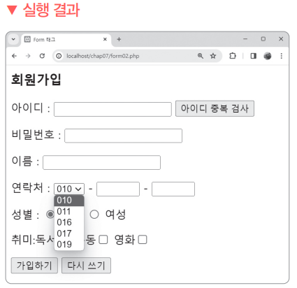
01. select 태그
예제 7-2
select 태그로 [예제 7-1] 회원 가입 양식의 연락처 수정하기

Slide 20
Section 05
textarea 태그

Slide 21
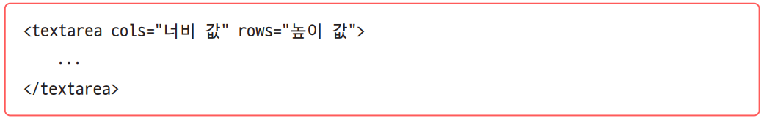
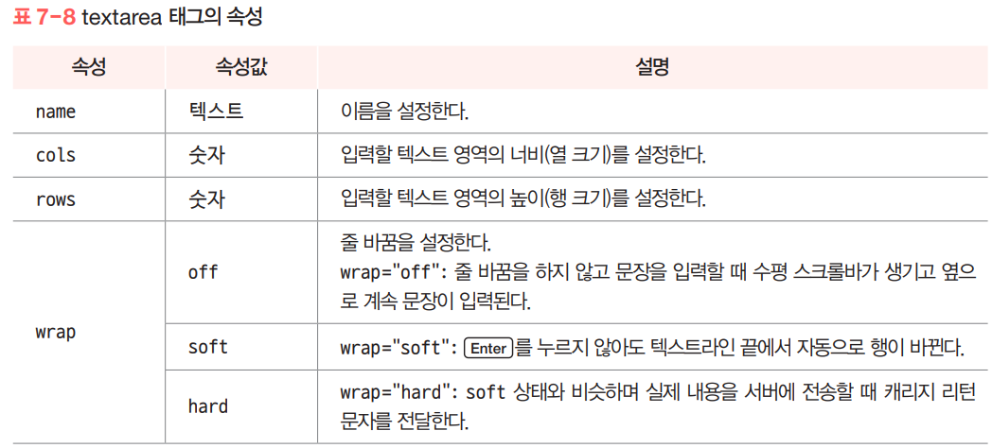
01. textarea 태그
textarea 태그
여러 줄의 텍스트를 입력할 수 있는 태그
기본적으로 텍스트 영역의 너비와 높이를 지정하기 위해 cols와 rows 속성 설정

Slide 22
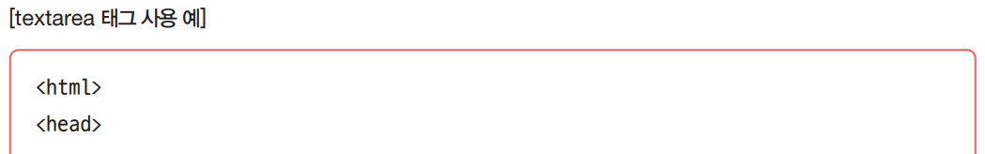
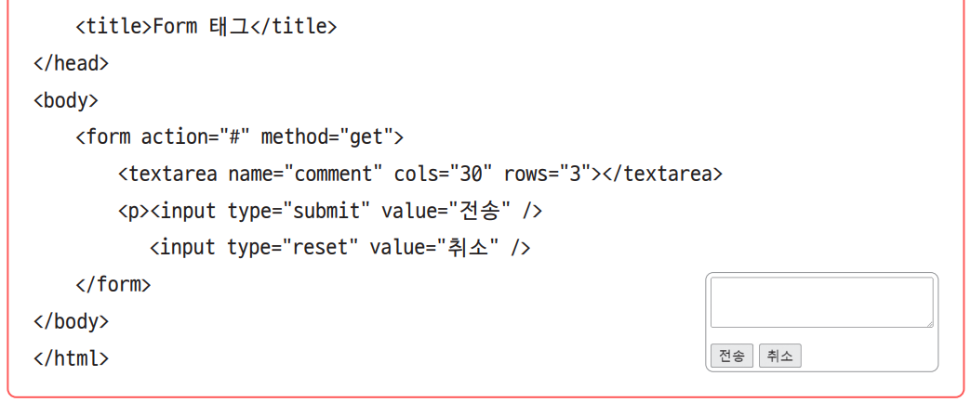
01. textarea 태그

Slide 23
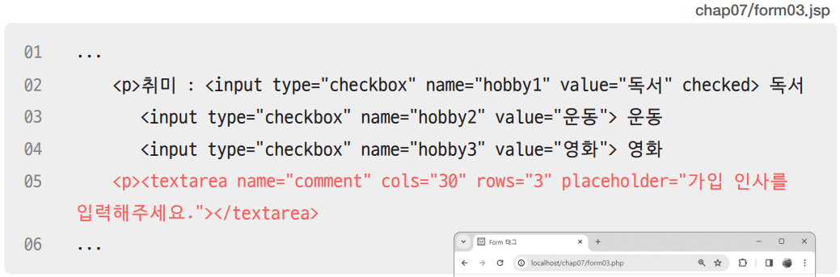
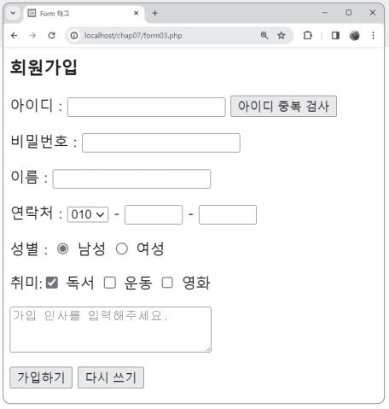
01. textarea 태그
예제 7-3
textarea 태그로 [예제 7-2]의 회원 가입 양식에 가입 인사 추가하기

Slide 24
Section 06
폼 데이터 처리하기

Slide 25
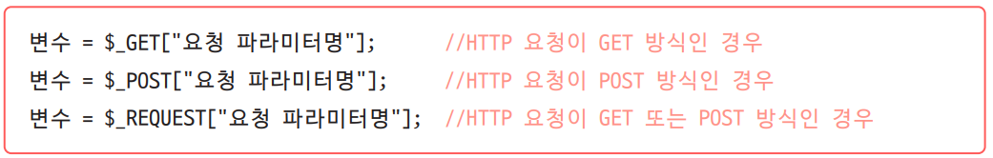
01. 폼 데이터 처리하기
폼 데이터 처리의 전역변수

Slide 26
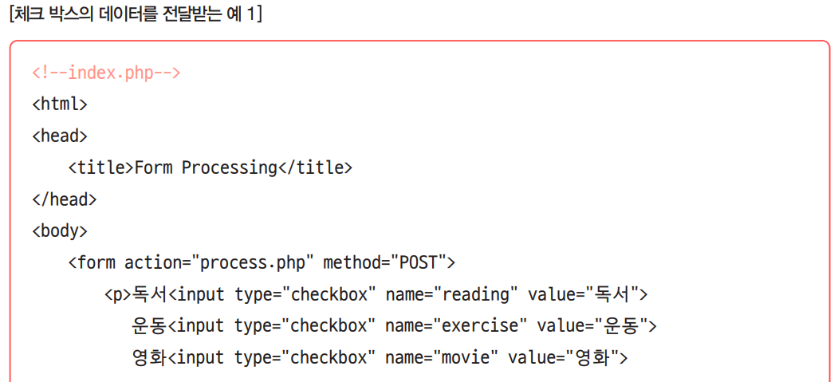
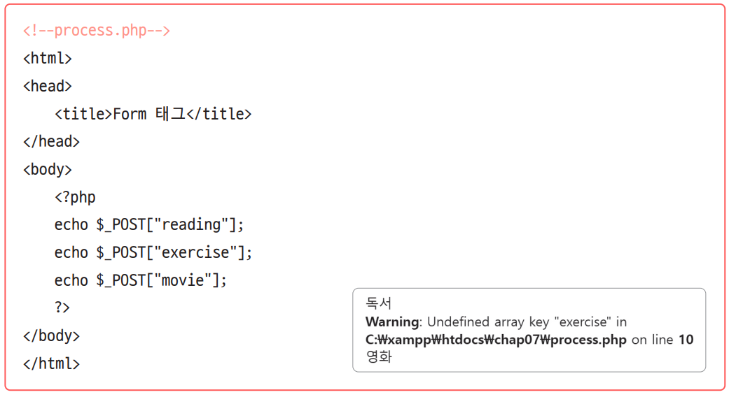
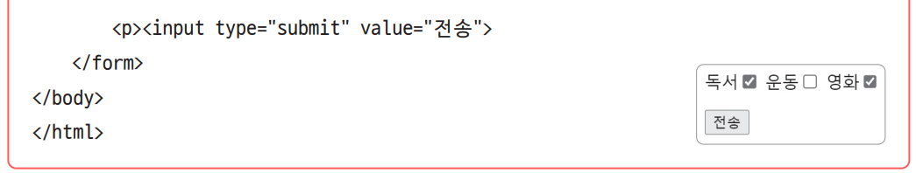
01. 폼 데이터 처리하기

Slide 27
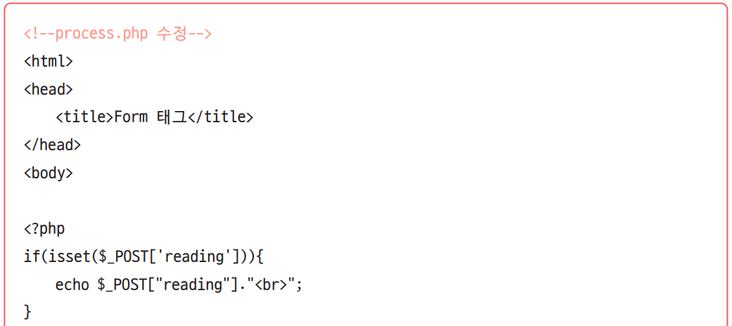
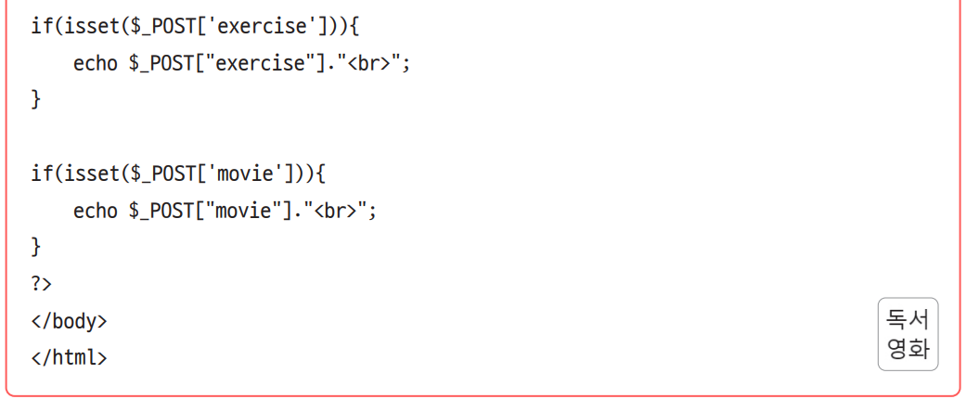
01. 폼 데이터 처리하기

Slide 28
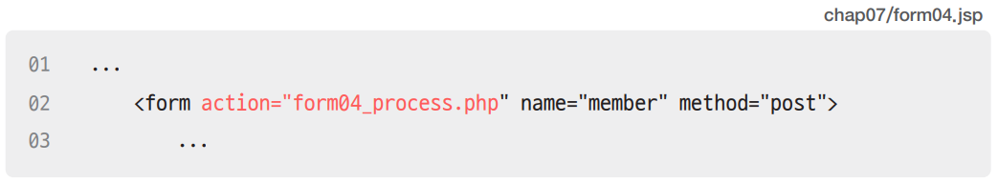
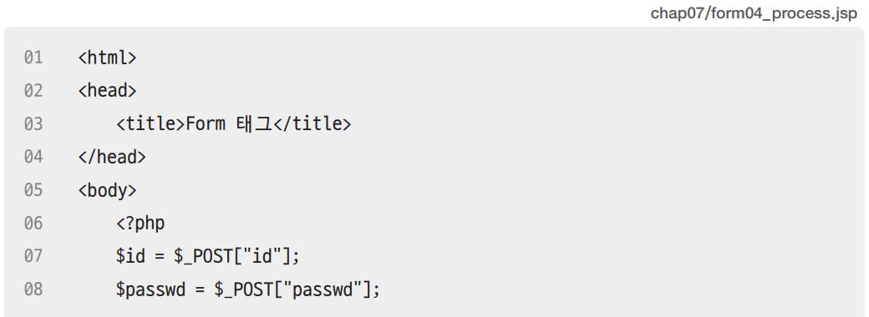
01. 폼 데이터 처리하기
예제 ７-４
[예제 7-3]의 회원 가입 양식에서 폼 데이터 전송받기
(서로 다른 이름의 체크박스인 경우)

Slide 29
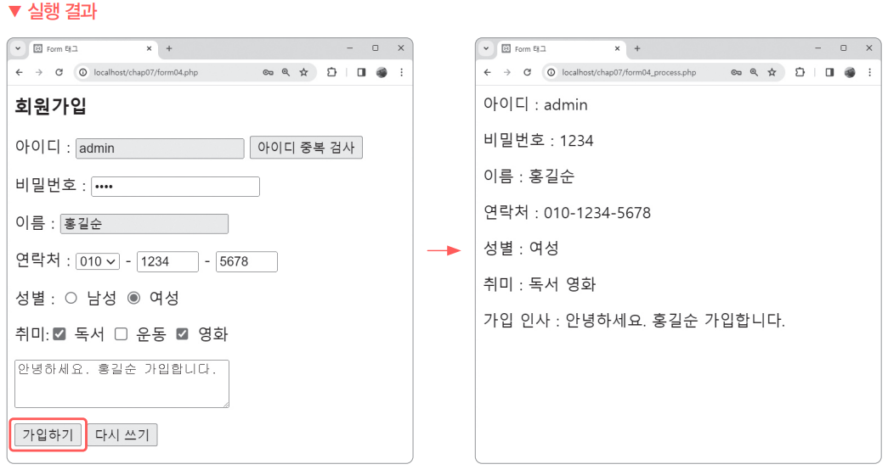
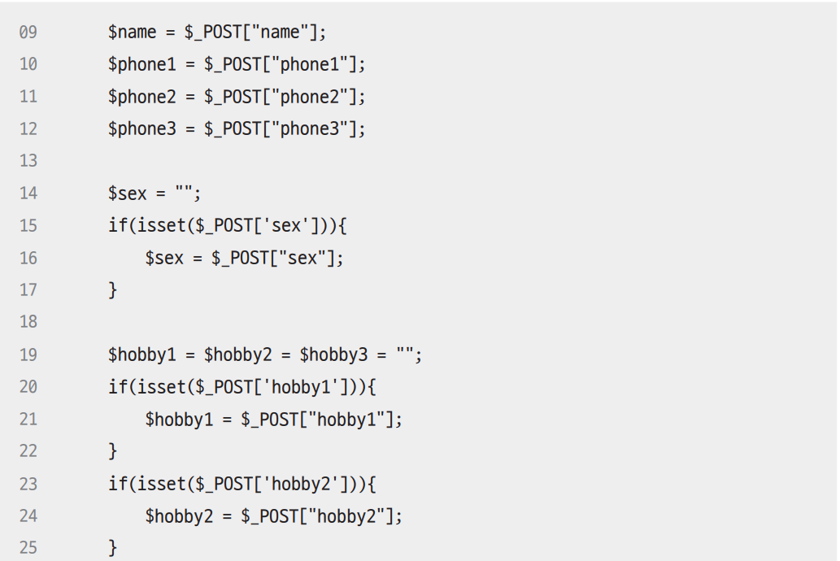
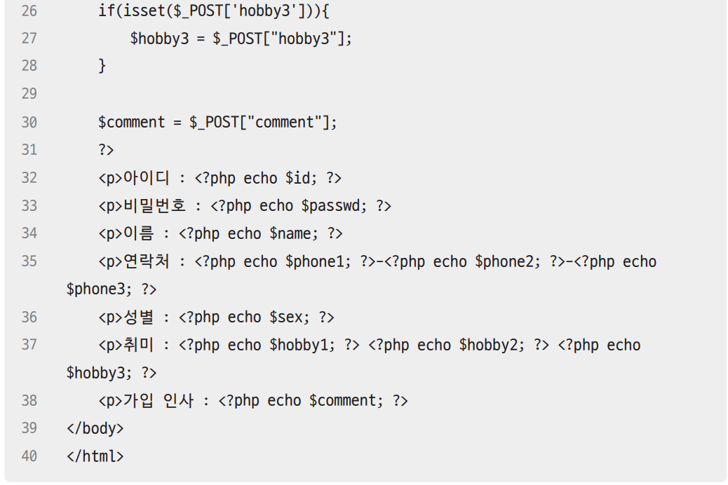
01. 폼 데이터 처리하기

Slide 30
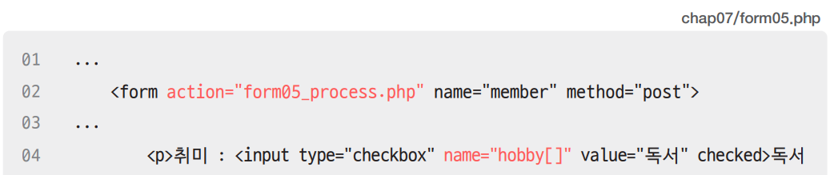
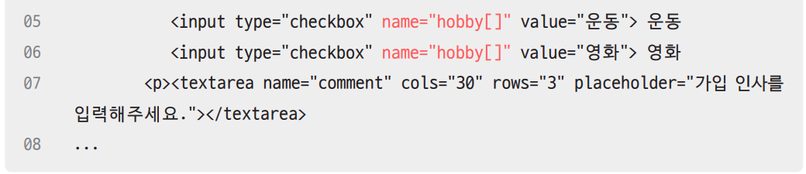
01. 폼 데이터 처리하기
예제 ７-５
[예제 7-4]의 회원 가입 양식에서 폼 데이터 전송받기
(동일한 이름의 체크 박스인 경우)

Slide 31
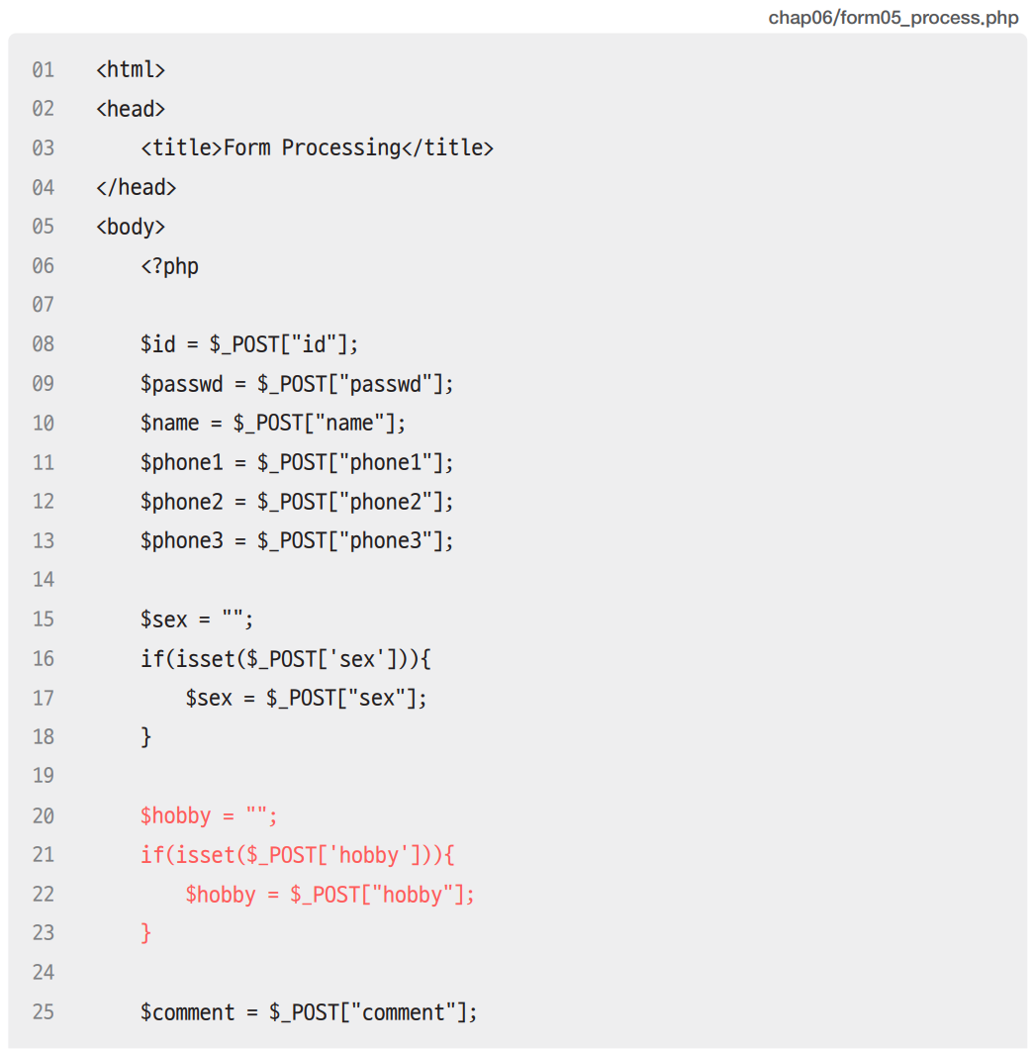
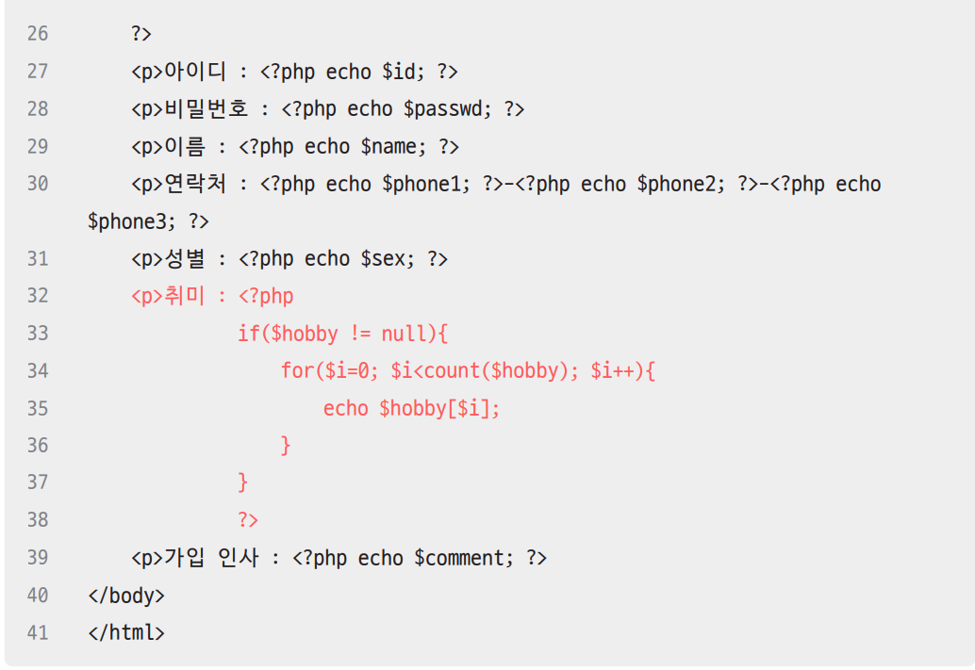
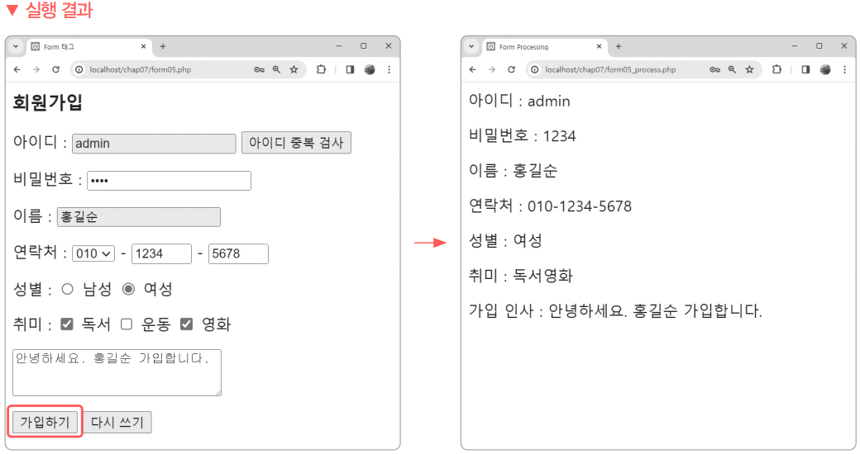
01. 폼 데이터 처리하기

Slide 32
Section 07
[북마켓]
도서 등록 페이지 만들기

Slide 33
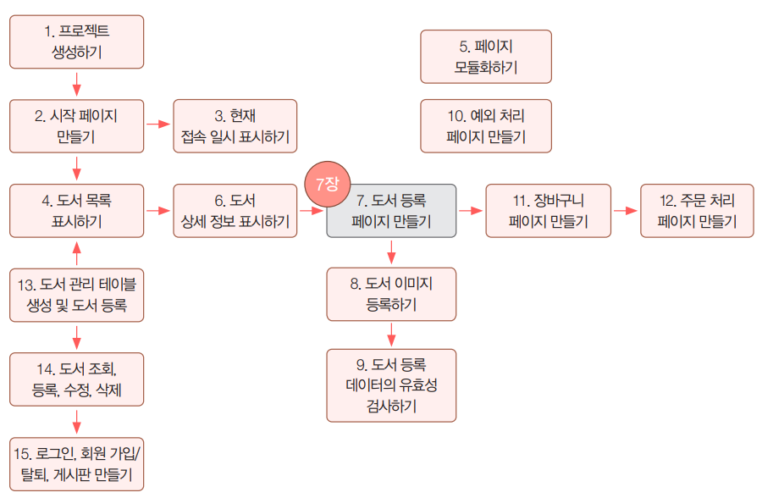
06. [북마켓] 도서 등록 페이지 만들기

Slide 34
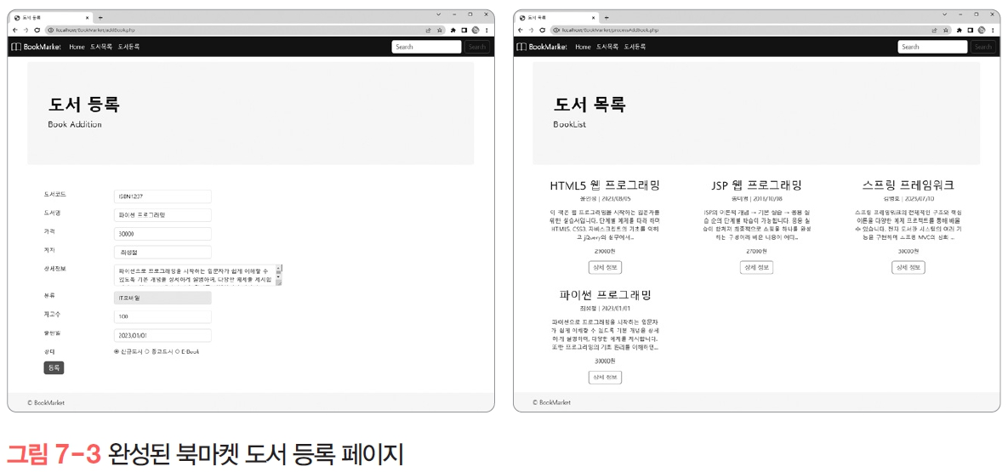
06. [북마켓] 도서 등록 페이지 만들기

Slide 35
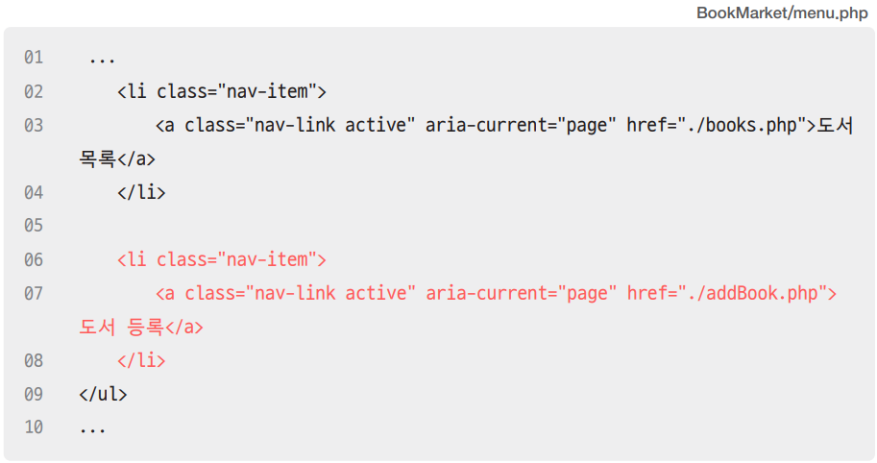
예제 7-6 도서 정보 등록 페이지 만들기
1. [도서 등록] 메뉴 추가하기
‘menu.php’ 파일에 다음과 같이 [도서 등록] 메뉴를 추가

Slide 36
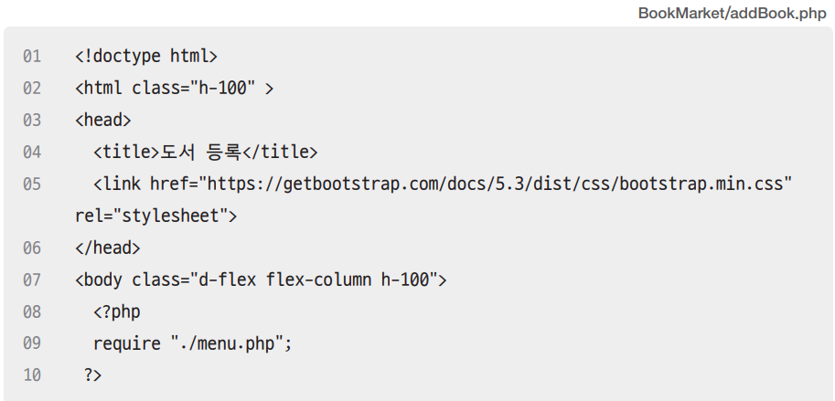
예제 7-6 도서 정보 등록 페이지 만들기
2 도서 등록 페이지 만들기:
‘addBook.php’ 파일을 생성하고 다음과 같이 작성

Slide 37
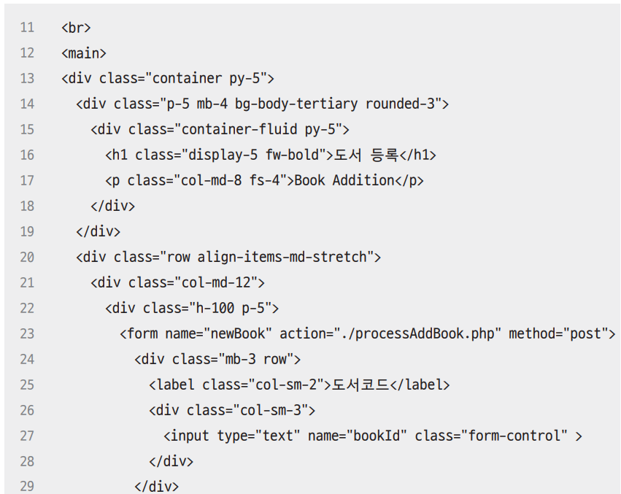
예제 7-6 도서 정보 등록 페이지 만들기

Slide 38
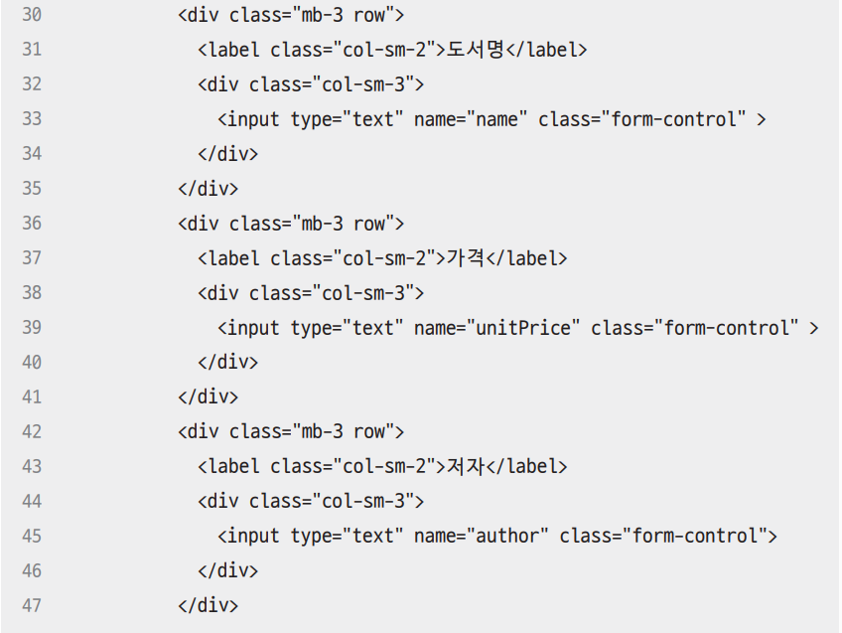
예제 7-6 도서 정보 등록 페이지 만들기

Slide 39
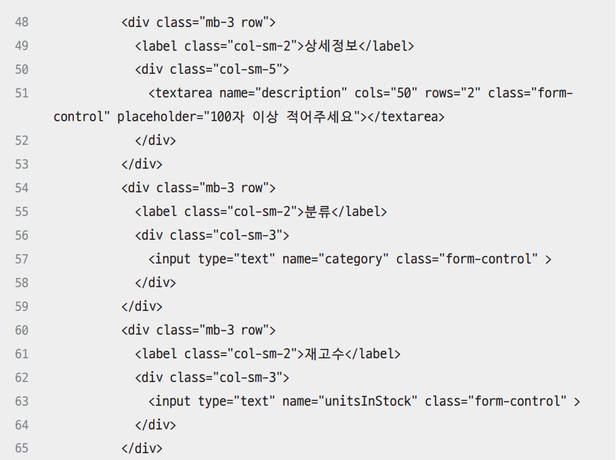
예제 7-6 도서 정보 등록 페이지 만들기

Slide 40
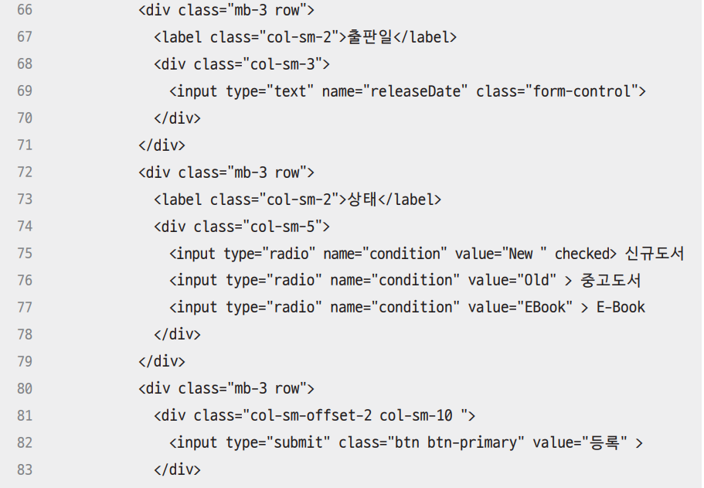
예제 7-6 도서 정보 등록 페이지 만들기

Slide 41
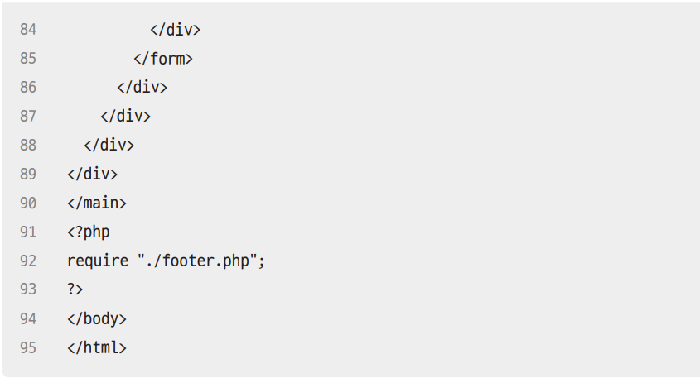
예제 7-6 도서 정보 등록 페이지 만들기

Slide 42
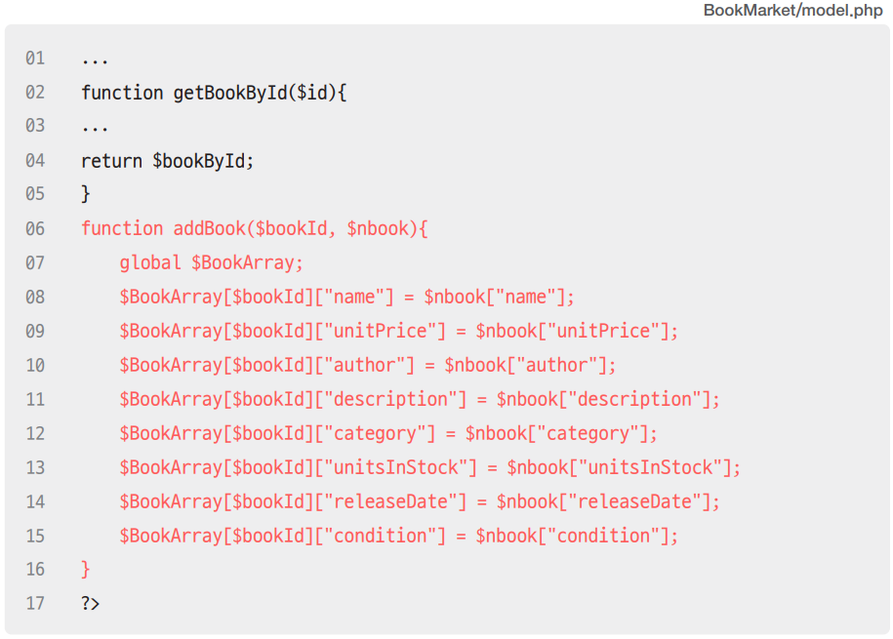
예제 7-7 도서 정보 등록 데이터 처리하기
1 신규 도서 데이터를 저장하는 함수 만들기
‘model.php’ 파일에 신규 도서 정보를 저장하는 함수를 다음과 같이 추가

Slide 43
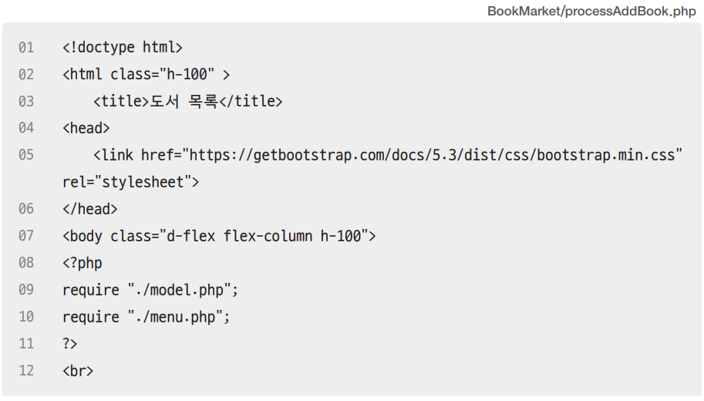
예제 7-7 도서 정보 등록 데이터 처리하기
2 신규 도서 등록 처리 페이지 만들기:
‘processAddBook.php’ 파일을 생성하고 다음과 같이 작성

Slide 44
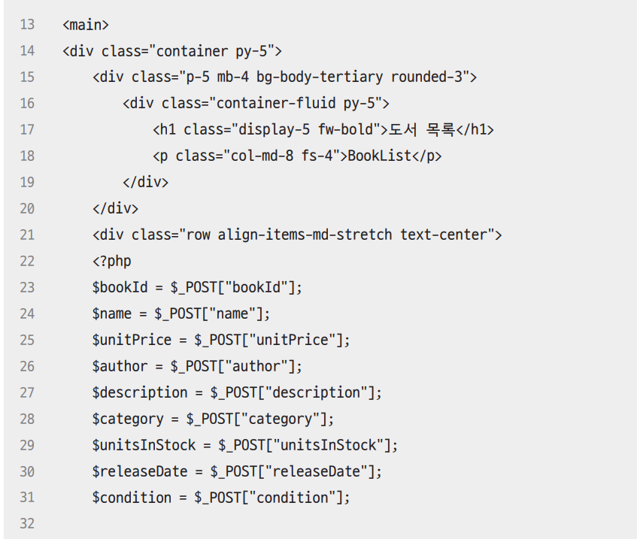
예제 7-7 도서 정보 등록 데이터 처리하기

Slide 45
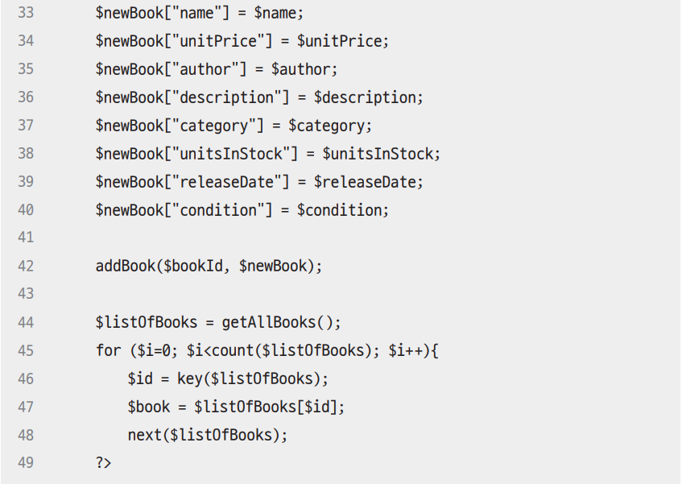
예제 7-7 도서 정보 등록 데이터 처리하기

Slide 46

예제 7-7 도서 정보 등록 데이터 처리하기

